Slide 1


«Средства малой механизации для производства СМР»
предназначена для использования на уроках по МДК01.02«Проект производства работ » для специальности 08.02.01 «Строительство и эксплуатация зданий и сооружений» гр. СЗ-31и СЗ-32
Преподаватель: Недильская И.И.

Slide 2
Цель урока: ознакомить студентов с темой «Средства малой механизации на строительной площадке».
Задачи урока: изучить основные средства малой механизации на строительной площадке .
Закрепить материал с помощью контрольных вопросов.
Привить интерес к дисциплине и специальности

Slide 3

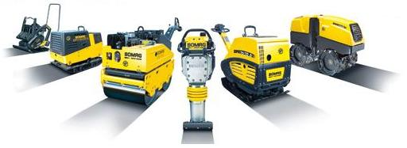
Малая механизация — специальные технические средства и вспомогательное оборудование, предназначенные для увеличения производительности работ, сокращения объема ручного труда и механизации особо трудоемких операций и процессов.

Slide 4
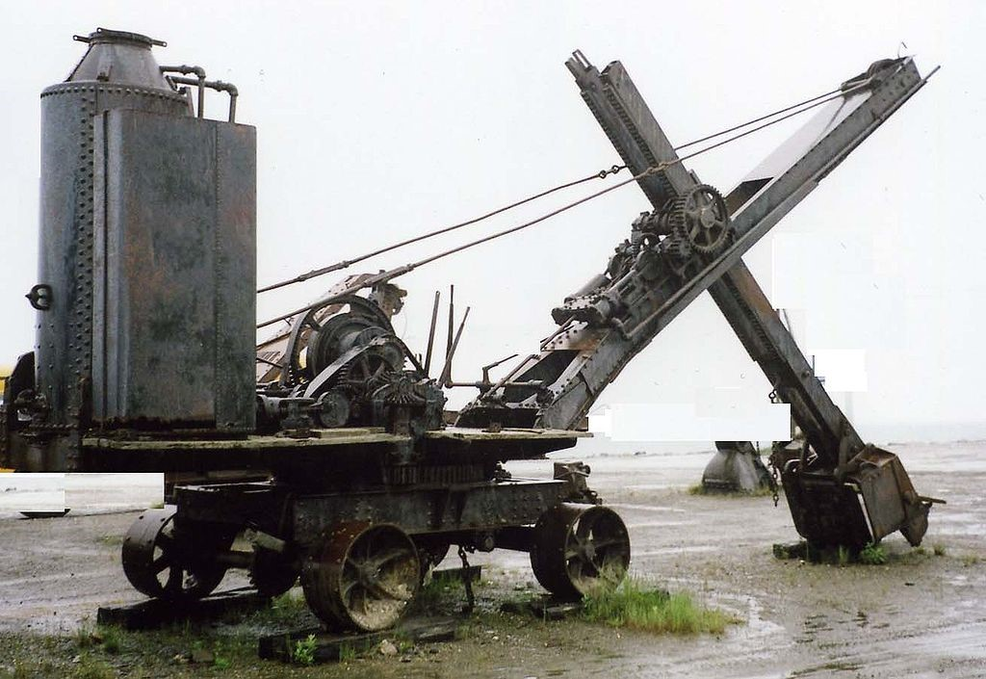
Исторические сведения о развитии строительных машин
Практическое применение строительных машин можно отнести к началу XIXв., когда была создана паровая машина. Одной из первых землеройных машин была многоковшовая землечерпалка с двигателем мощностью 15 л.с., построенная Ижорским заводом в 1812г. Под руководством инженера А.Бетангура.
В 1836г. Механик Отис (США) изобрёл паровой экскаватор с ковшом вместимостью 1,14 м^{3.}

Slide 5
Основные функции подразделений малой механизации
обеспечение строительных площадок средствами малой механизации применительно к технологии работ, условиям и характеру выполняемых работ;
выполнение отдельных видов работ силами подразделения малой механизации;
комплектование инструментально-раздаточных пунктов (ИРП) набором ручных машин и другими средствами малой механизации;
инструктаж и обучение приёмам работы с ручным инструментом рабочих строительных организаций;

Slide 6
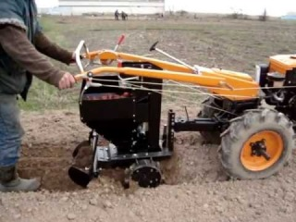
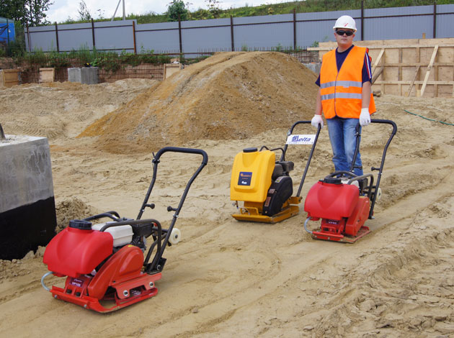
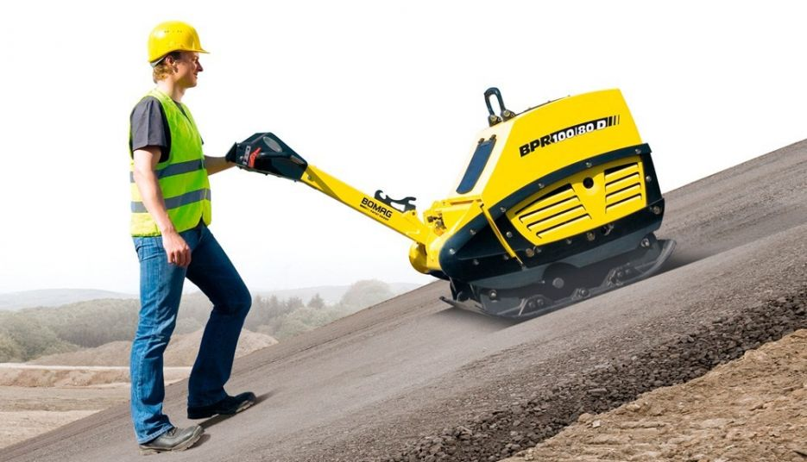
Средства малой механизации в строительстве
Средства малой механизации в строительстве особенно эффективно применяются во время производства дорожно-строительных работ бетонных работ, устройства бетонных полов, разрушительных работ.
Notes:
Вибротрамбовки

Slide 7
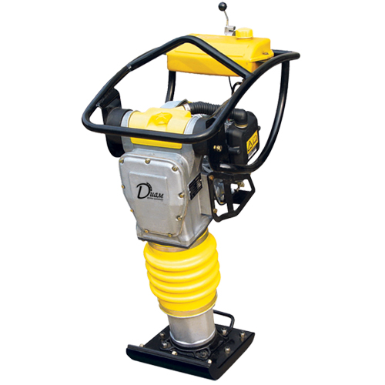
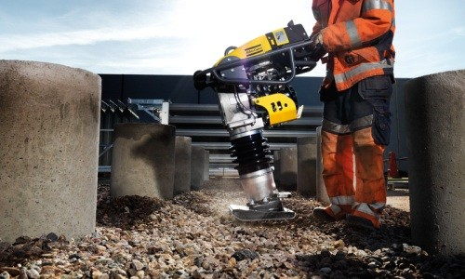
Вибротрамбовка – комплектное строительное оборудование по уплотнению грунта и сыпучих материалов, применяется в условиях, где не пройдут катки и виброплиты (небольшие площадки, канавы).
Виды оборудования малой механизации для дорожных работ:

Slide 8
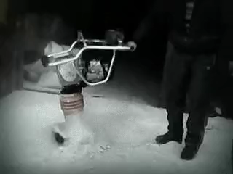

Slide 9
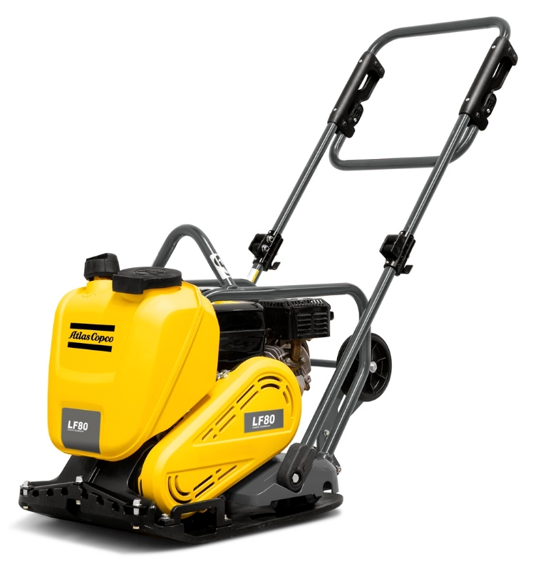
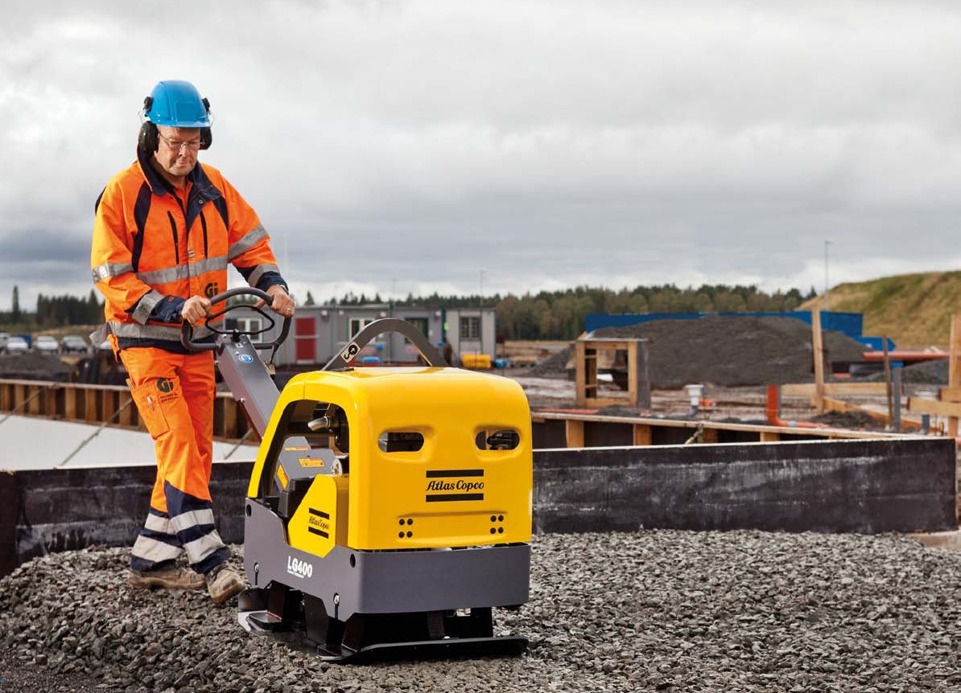
Виброплита уплотняет грунт, основание под фундамент, асфальт, утрамбовывает сыпучие материалы (гравий, щебёнка, песок), плотно укладывает плитку при мощении.

Slide 10
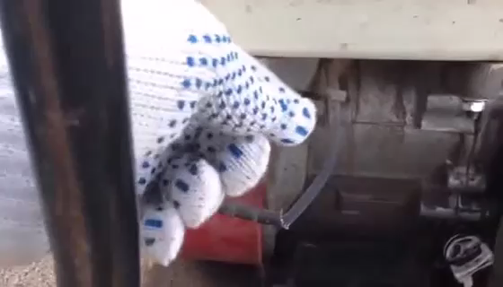

Slide 11
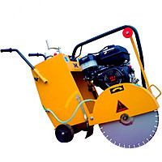
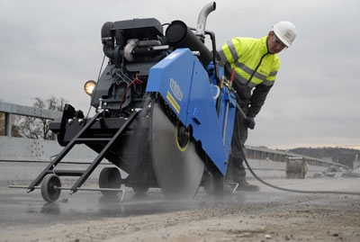
Швонарезчик-устройство используемое для резки швов в асфальтном покрытиии, бетонных перекрытиях, а также для прокладки коммуникаций внутри прочных поверхностей.

Slide 12
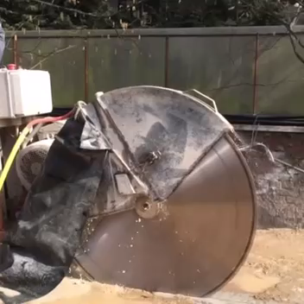

Slide 13
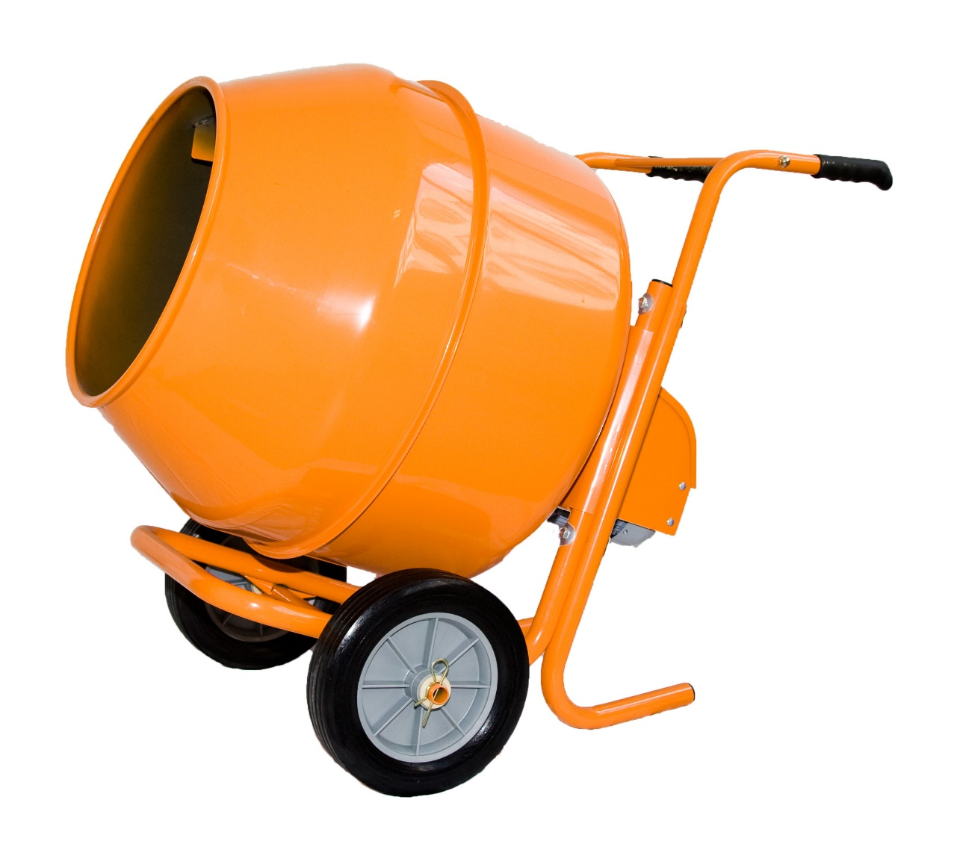
Виды оборудования малой механизации для проведения бетонных работ:
Бетоносмеситель (бетономешалка) – это вид строительного оборудования, предназначенного для приготовления бетонной смеси при производстве различных строительных работ.

Slide 14
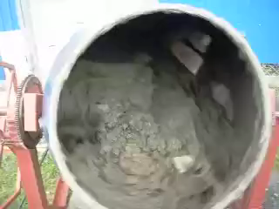

Slide 15
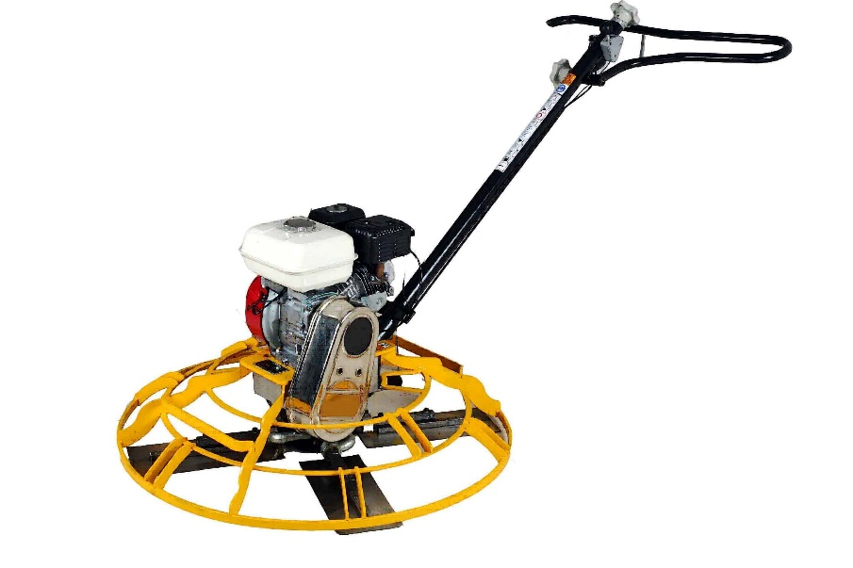
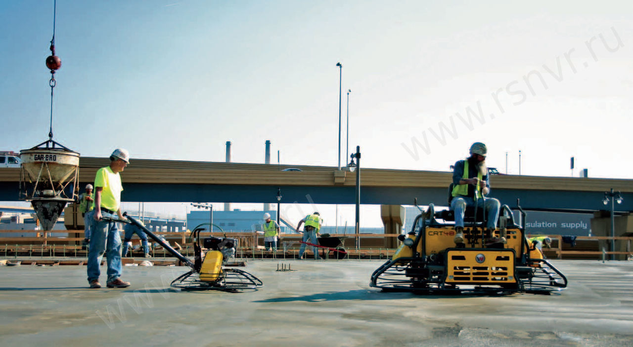
Затирочная машина типа «вертолет», для выравнивания поверхностей бетонных полов при помощи затирочных дисков и лопастей. Они применяются при устройстве полов, после заливки и уплотнения поверхности бетонного пола.

Slide 16
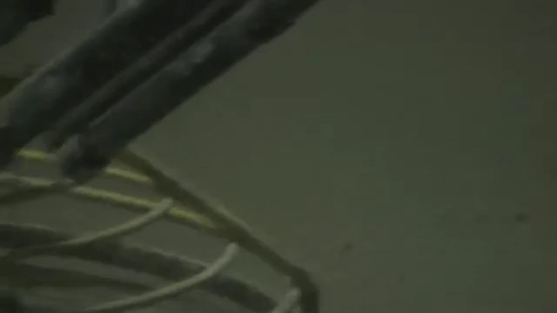

Slide 17
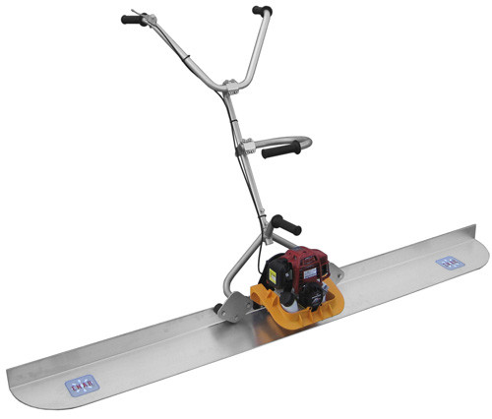
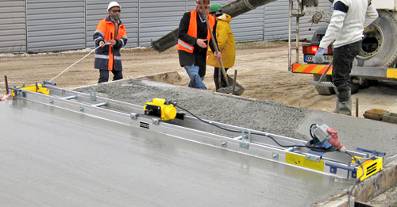
Виброрейка
используется при укладке и выравнивании бетонных смесей.
Виброционное воздействие позволяет повысить прочность и ровность поверхности.

Slide 18
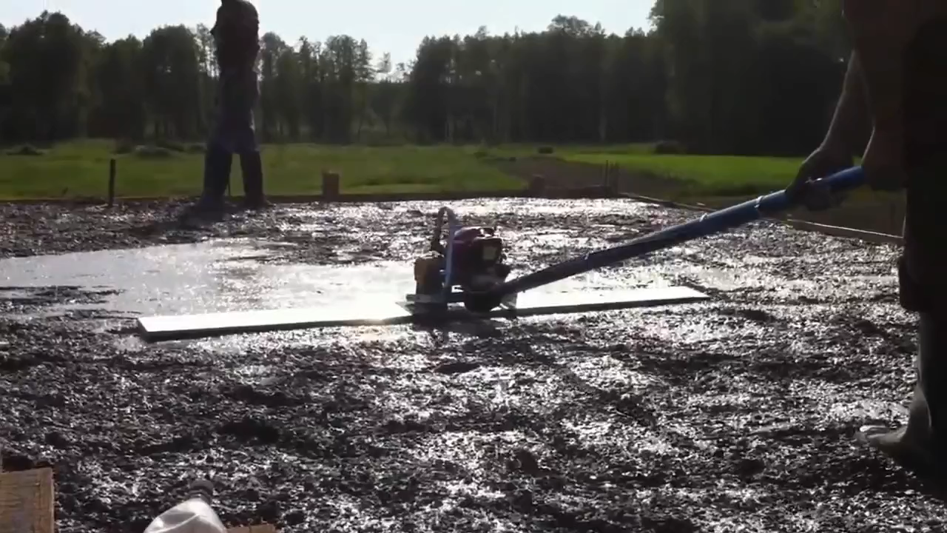

Slide 19
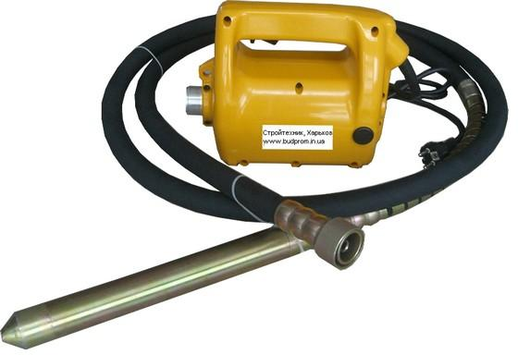
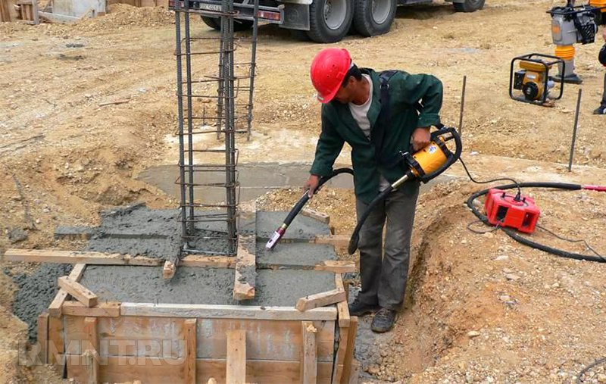
Глубинный вибратор-
служит для уплотнения разнообразных бетонных смесей. Вибратор погружается в бетонную смесь для интенсивного уплотнения бетона.

Slide 20
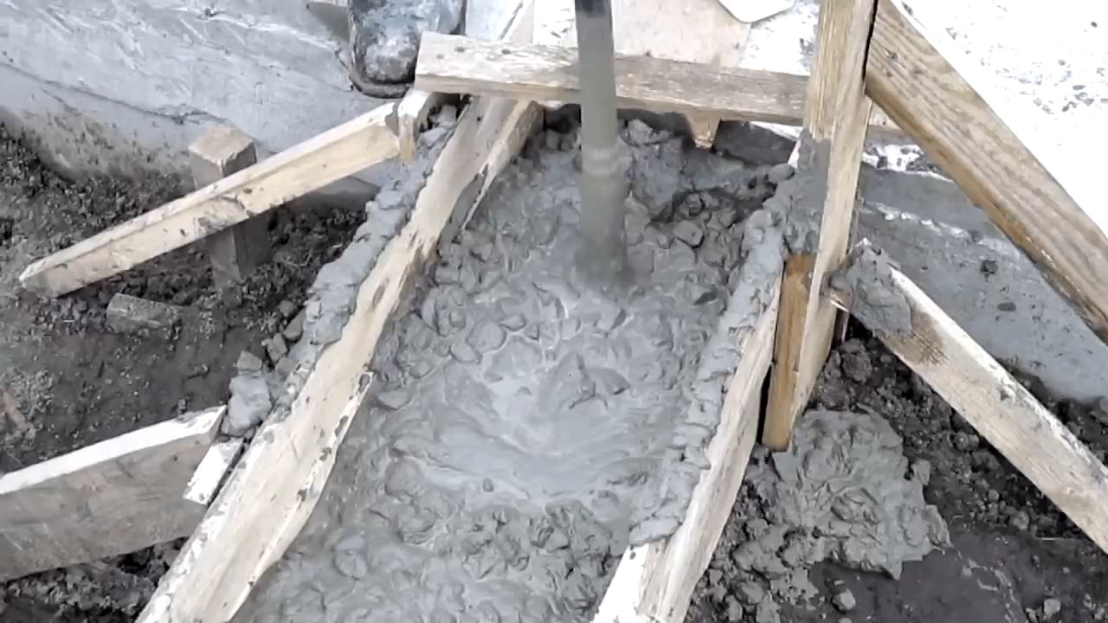

Slide 21
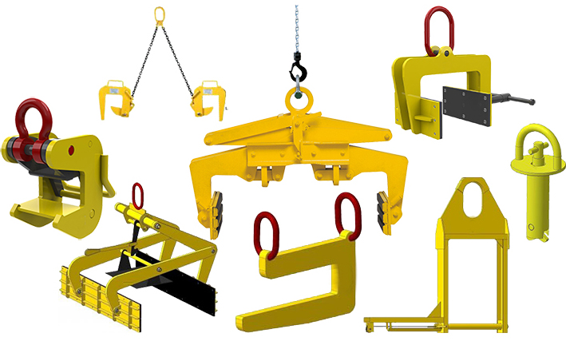
Межвидовые средства малой механизации содержат: средства подмащивания, грузозахватные приспособления, средства контейнеризации и пакетирования, емкости для приемки и хранения материалов, средства для внутрипостроечного транспорта, вспомогательные средства для улучшения условий работ и их безопасности.

Slide 22
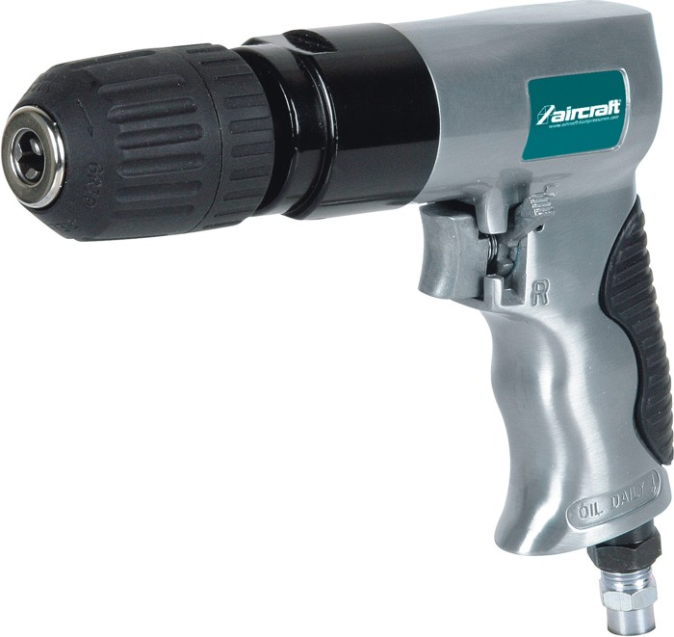
К средствам малой механизации также относятся механизированные инструменты:
:
Наиболее широкое применение для выполнения различных технологических операций находят ручные электрические машины и механизмы: сверлильные и шлифовальные машины, электрогайко- и шуруповерты, молотки, перфораторы и бороздоделы.
Сверлильные
машины

Slide 23
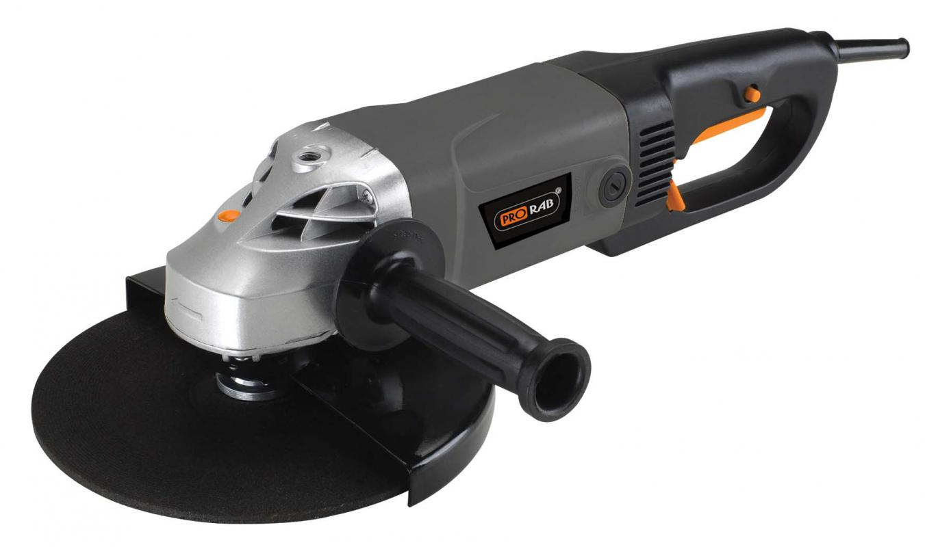
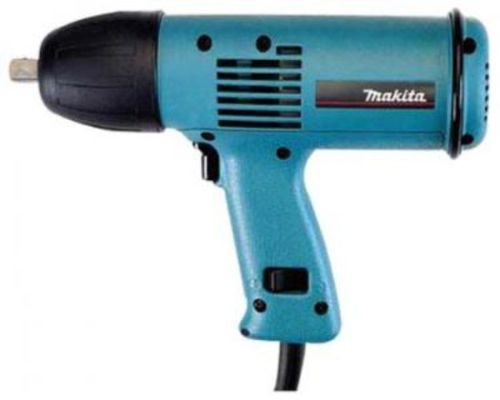
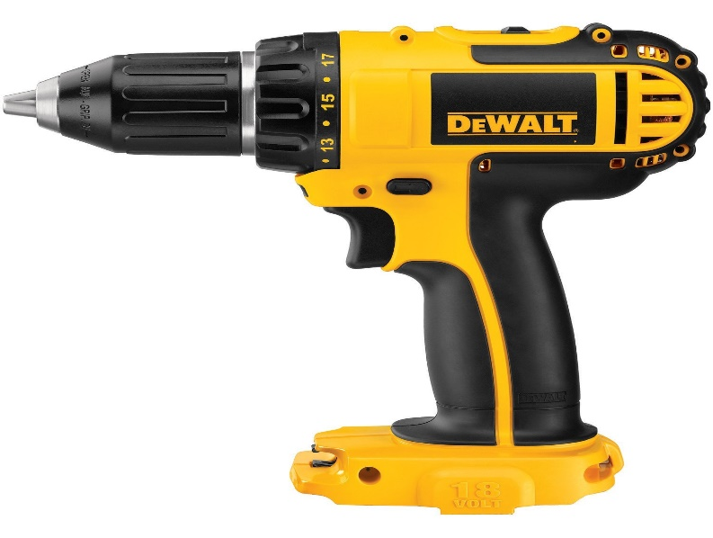
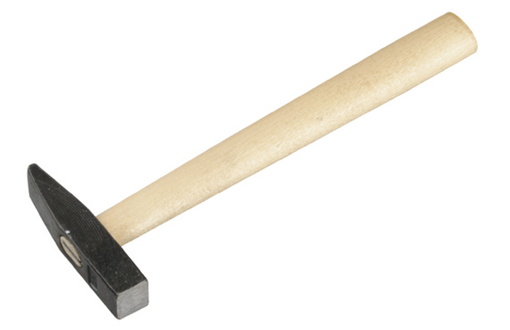
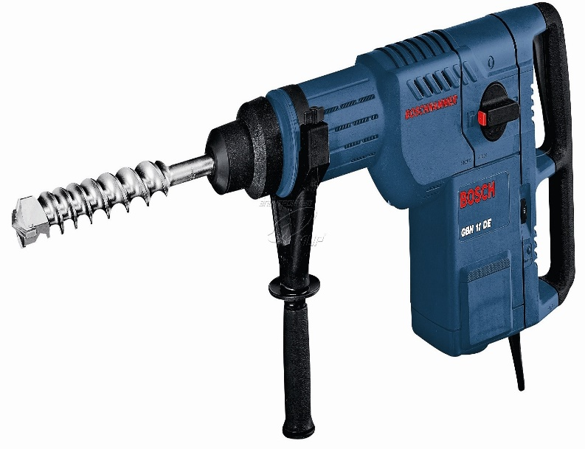
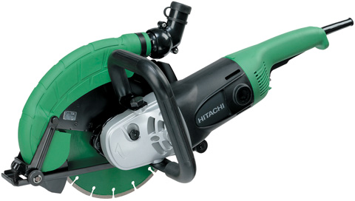
Шлифовальные
машины
Электрогайковерт
Шуроповерт
Молоток
Перфоратор
Бороздоделы

Slide 24
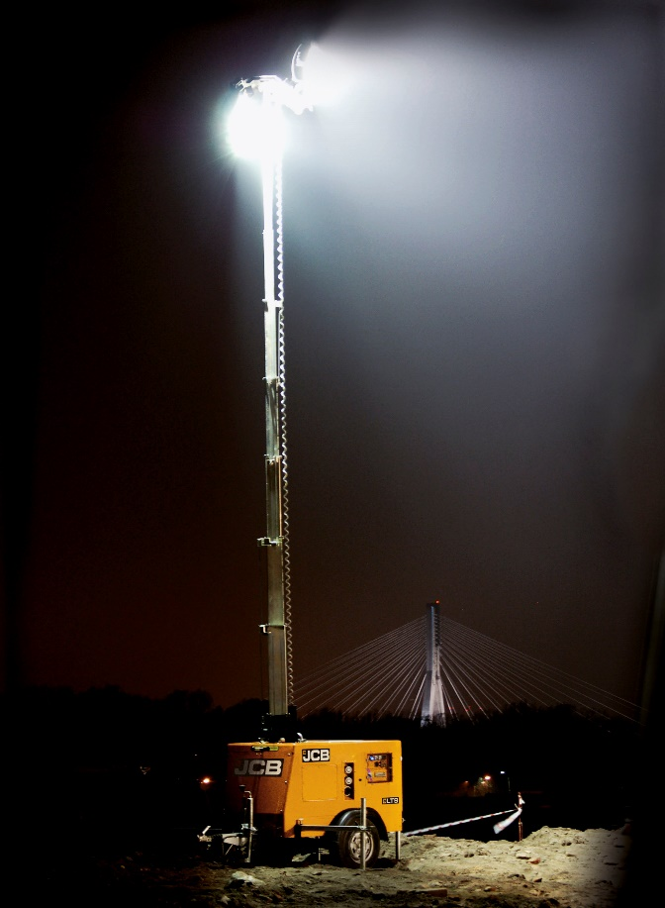
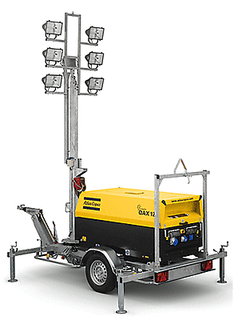
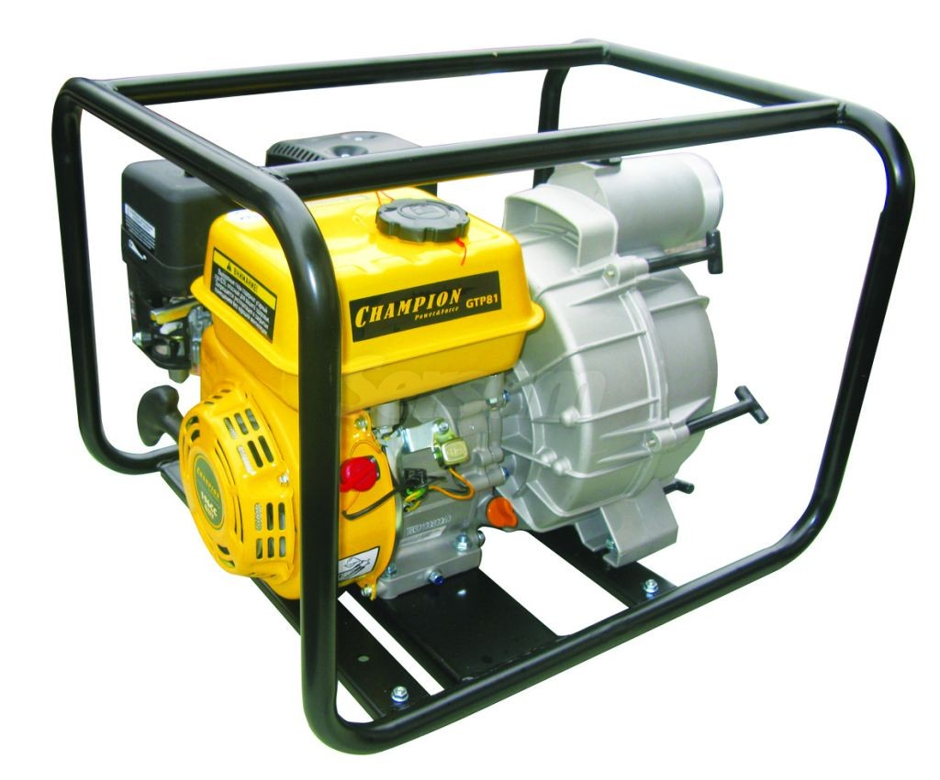
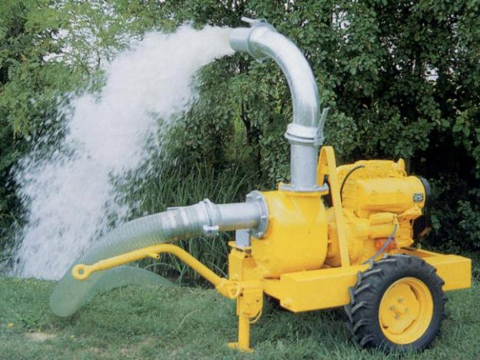
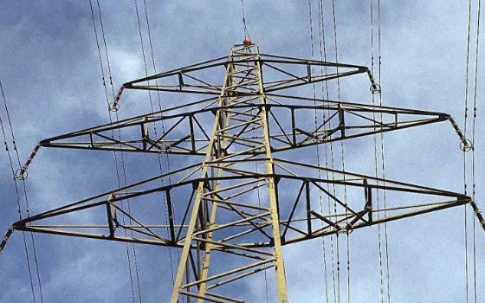
Также в строительстве выделяют вспомогательные средства малой механизации. Данные агрегаты предназначены для улучшения условий труда на площадке, а также увеличения производительности и безопасности труда. К ним относятся осветительные вышки, мотопомпы и электростанции.

Slide 25
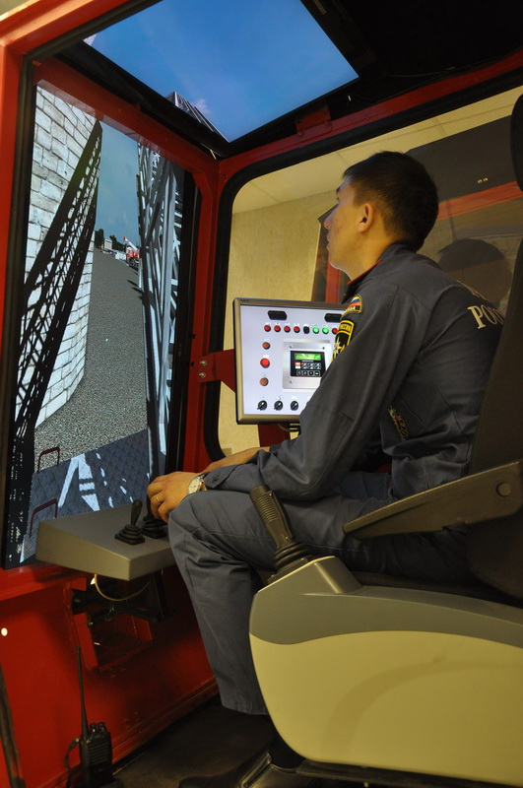
Эксплуатация средств малой механизации в строительных организациях
Подразделения малой механизации должны располагать производственной базой, оборудованием и транспортными средствами, с помощью которых они способны проводить планово-предупредительные ремонты, иметь и хранить оборотный фонд средств малой механизации, инструмента и запасных частей; быть способными осуществлять перебазирование средств малой механизации.

Slide 26

Важность малой механизации
Применение форм малой механизации является одним из основных факторов для снижения ручного труда, повышения эффективности и качества выполнения работ. Наиболее эффективной формой собственности является сосредоточение их в специализированных подразделениях.

Slide 27





Вопросы к теме:
Что такое малая механизация?
Где применяется малая механизация?
Когда начали выпускаться первые строительные машины?
Какие вспомогательные средства малой механизации
вам известны?
Какими преимуществами обладает малая механизация?

Slide 28
Список используемой литературы
Д.П.Волков, В.Я.Крикун «Строительные машины и средства малой механизации», 2002г.;
http://www.tehnofond.ru/info/articles/sredstva-maloi-mehanizacii ;
http://pstu.ru/files/file/CTF/sp/vopr_i_otv/razd09.html;
http://www.stroyverno.ru/encycl/12_m/01.php;
http://stroy-technics.ru/article/sredstva-maloi-mekhanizatsii-dlya-bnutripostroechnogo-transporta;
http://www.stroyverno.ru/encycl/12_m/01.php.

